Slide 1


Бронетанковая техника ХХ века
Автор: ученик 4 «Б» класса
МАОУ СОШ №14
г. Серов Свердловской обл.
Помаскин Григорий
Руководитель:
Помаскин Олег Николаевич

Slide 2
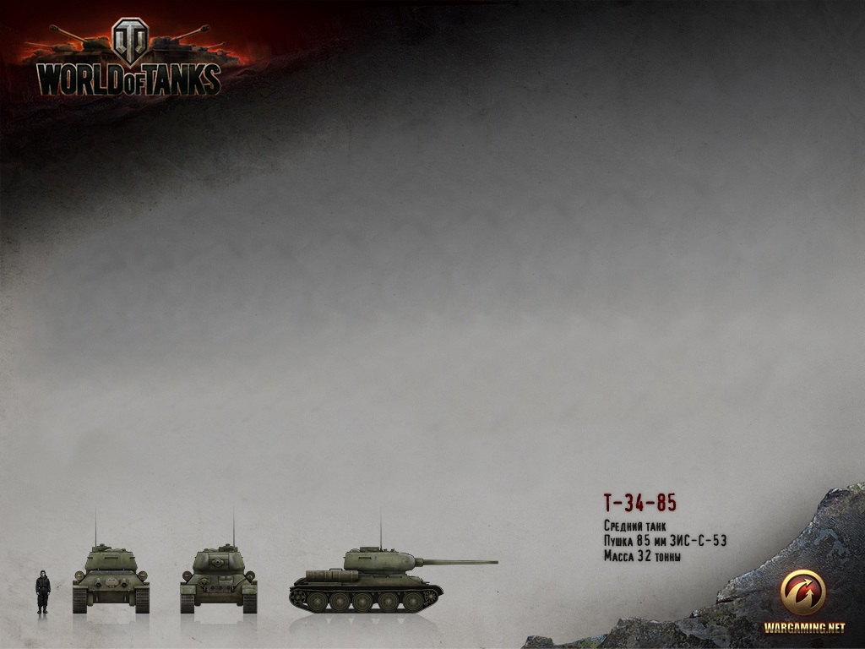
Цель проекта:
Исследование бронетанковой техники 30 – 60 годов ХХ века при помощи компьютерной игры Word of tanks

Slide 3
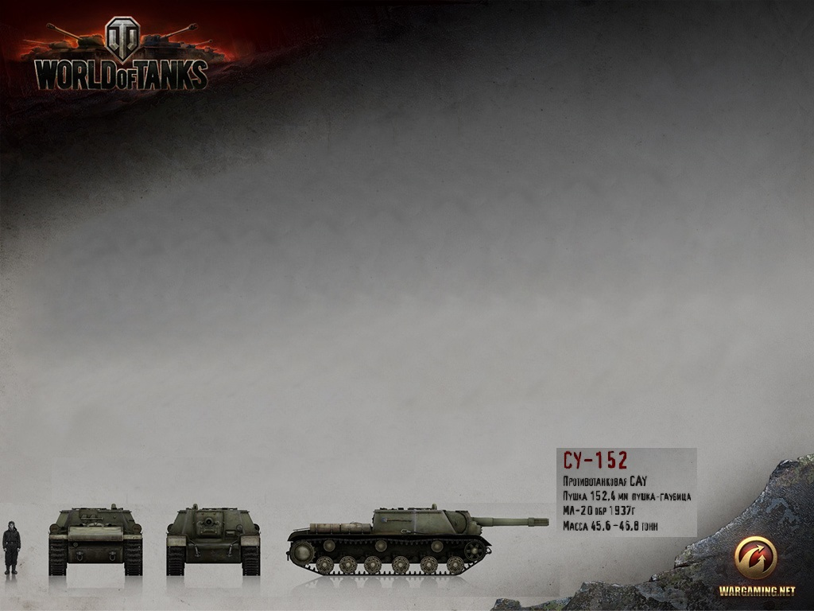
Задачи проекта:
Описать игру Word of tanks
Рассмотреть историю развития танкостроения
Выявить положительное влияние игры

Slide 4
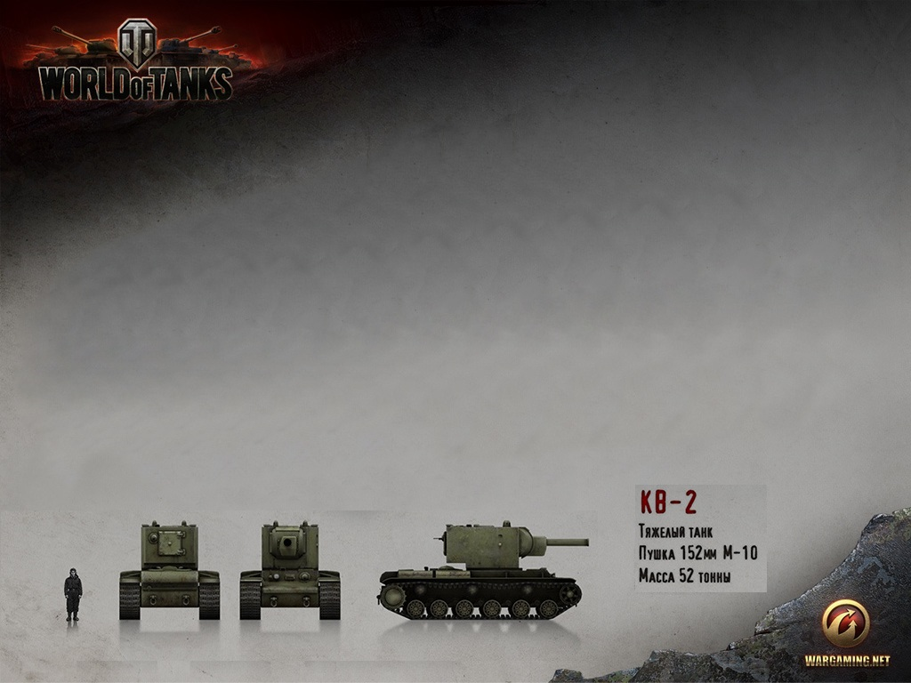
Объект исследования
Компьютерная игра World of Tanks
Предмет исследования
Бронетехника 30-х – 60-х годов ХХ века
Метод исследования
Наблюдение и сравнение реальных танков и их моделей в игре

Slide 5
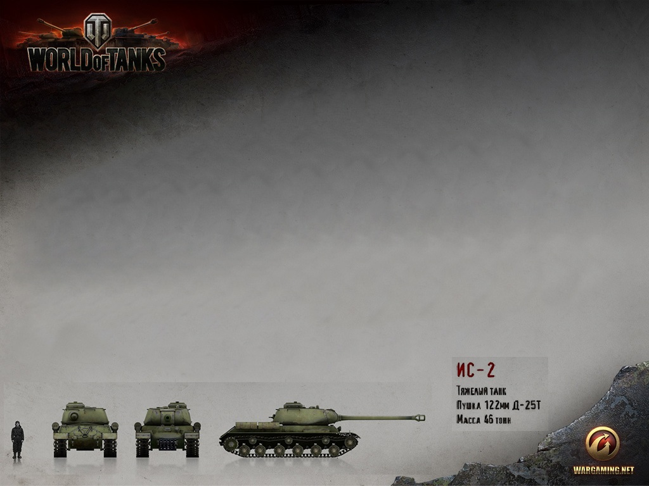
Гипотеза исследования
Покажем, что данная компьютерная игра Word of tanks вызывает интерес к реальной танковой технике и побуждает к изучению героической истории нашей страны

Slide 6
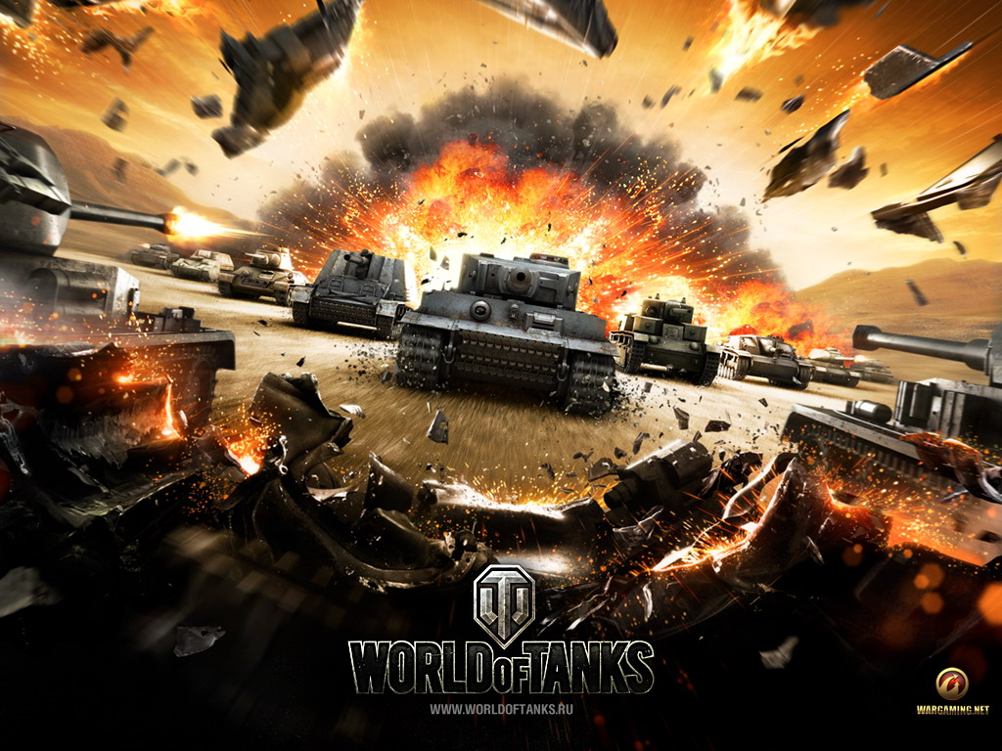
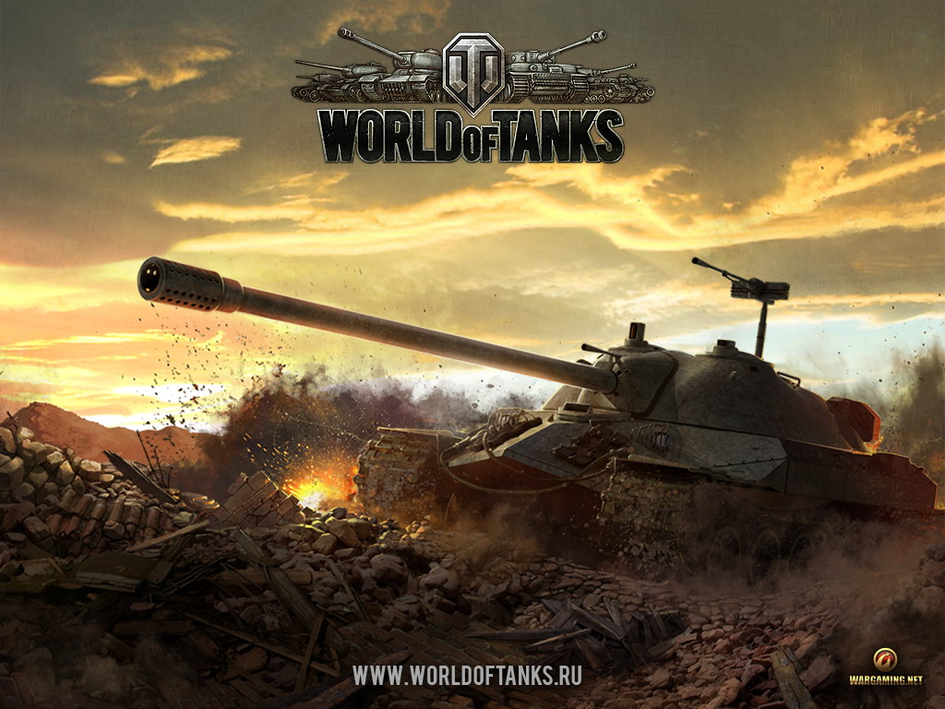

Slide 7
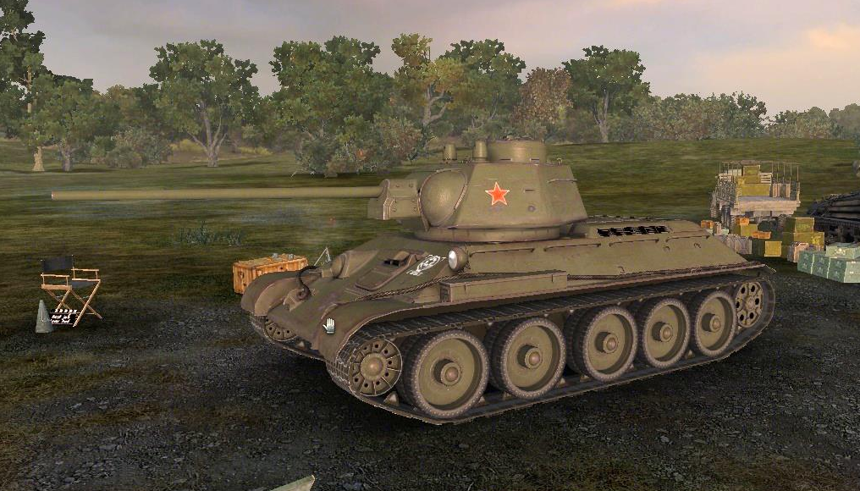

Slide 8
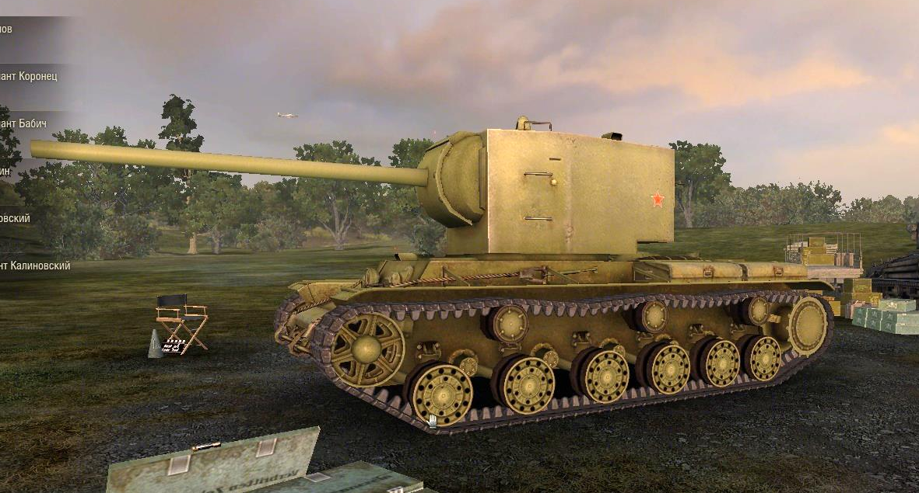

Slide 9
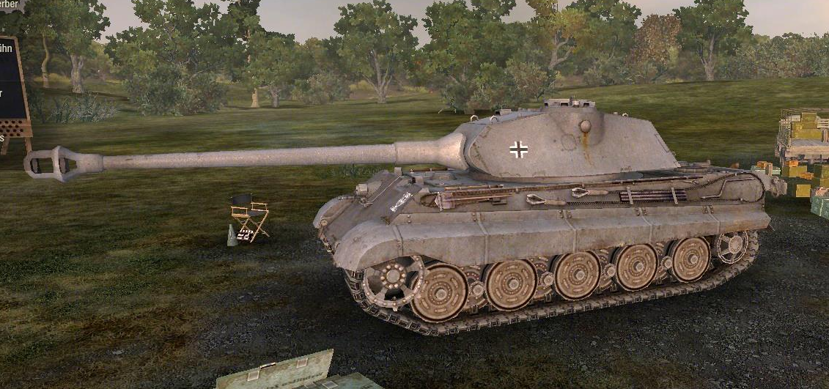

Slide 10
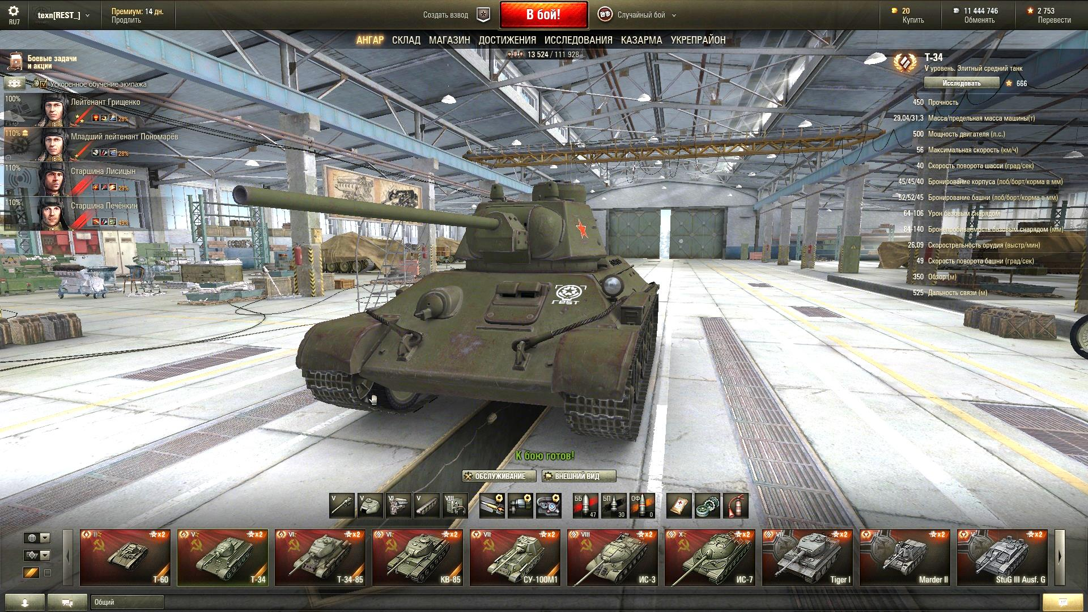

Slide 11
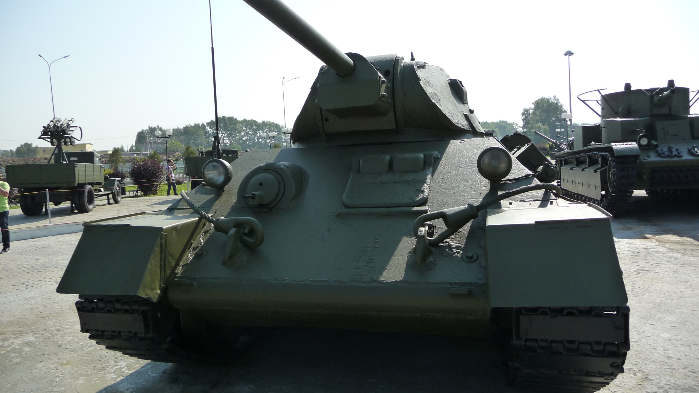

Slide 12
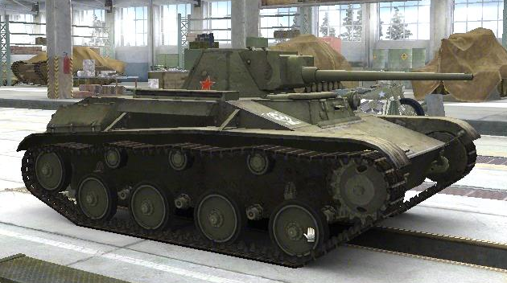

Slide 13
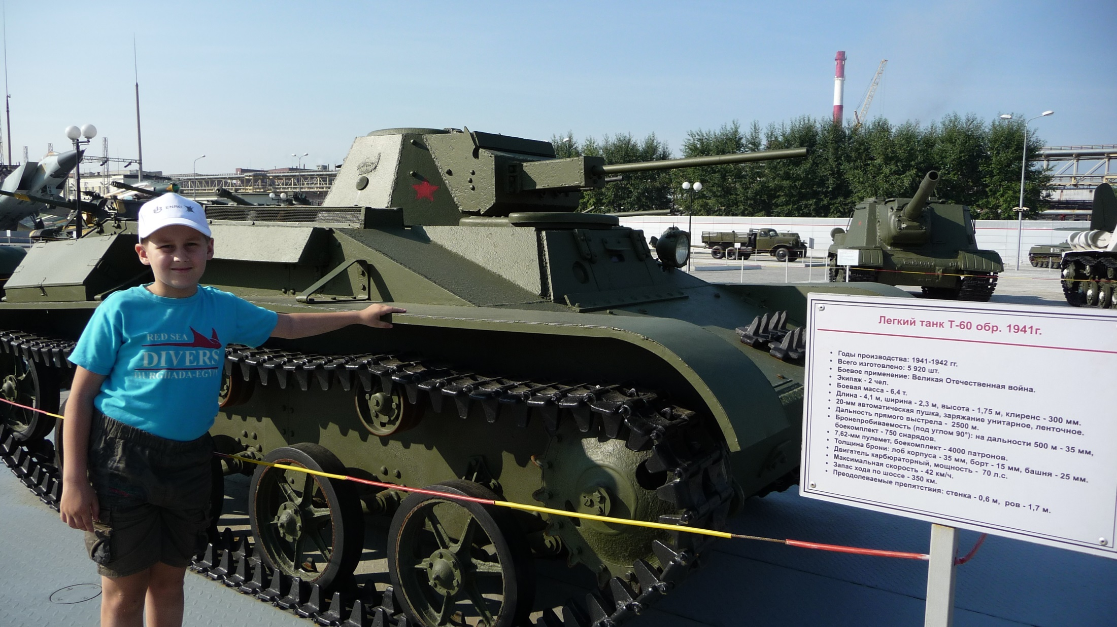

Slide 14
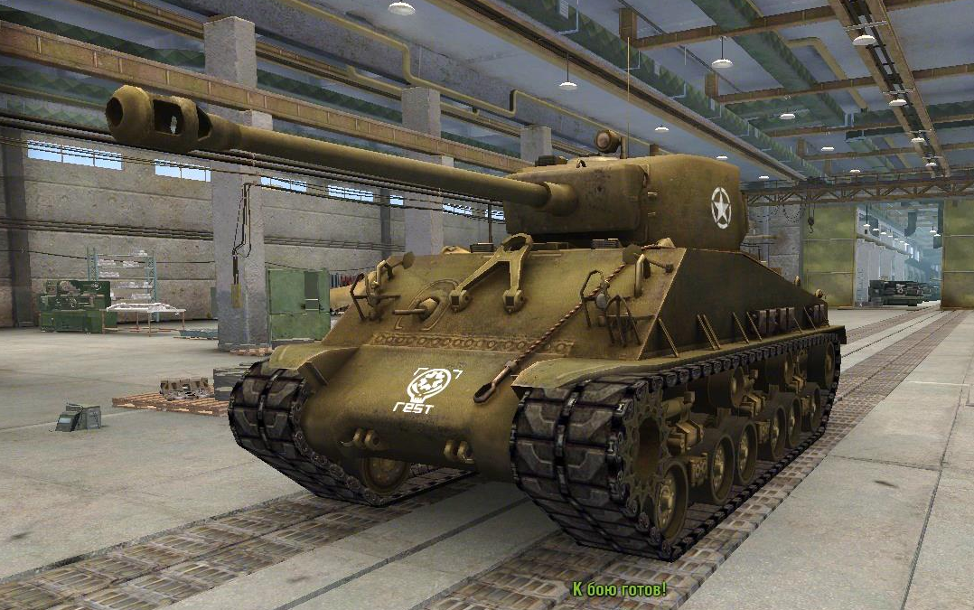

Slide 15
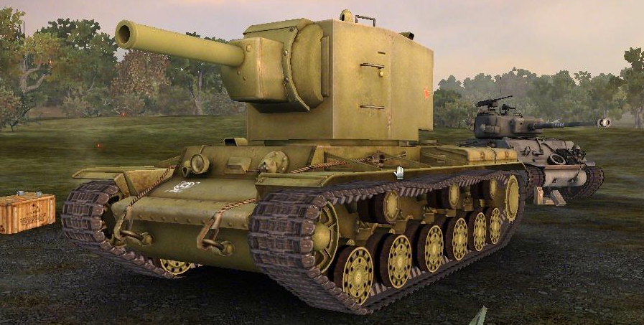

Slide 16
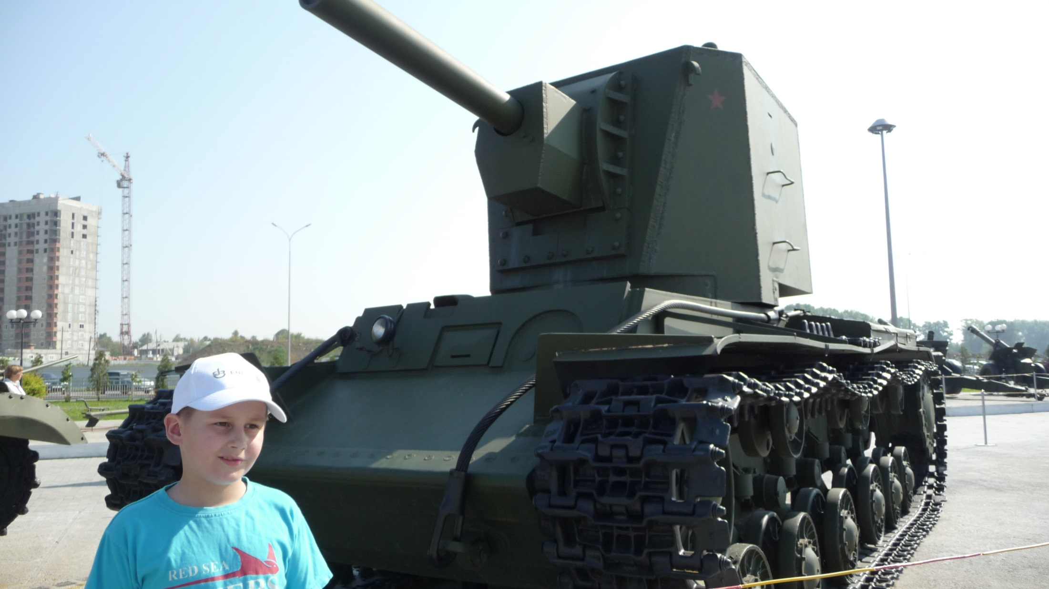

Slide 17
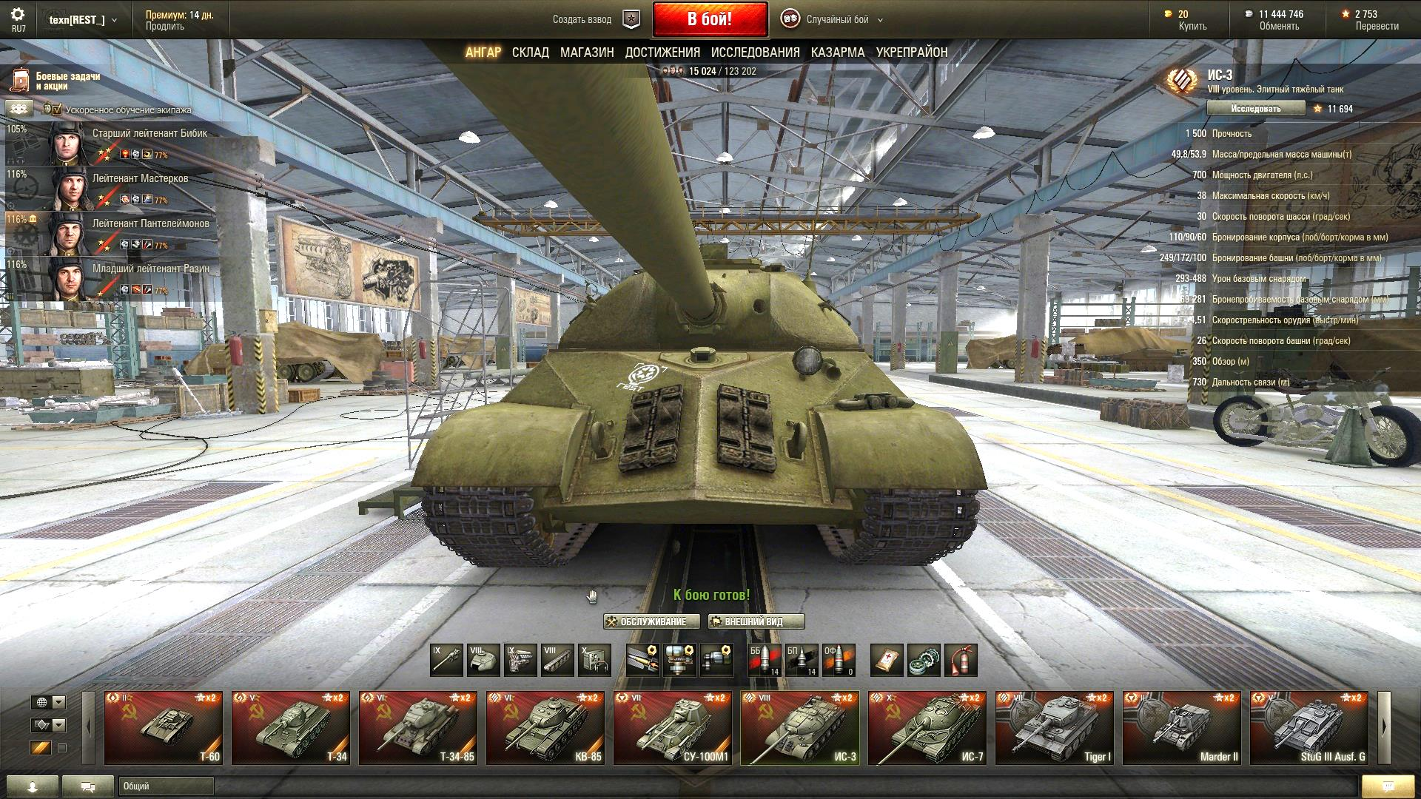

Slide 18
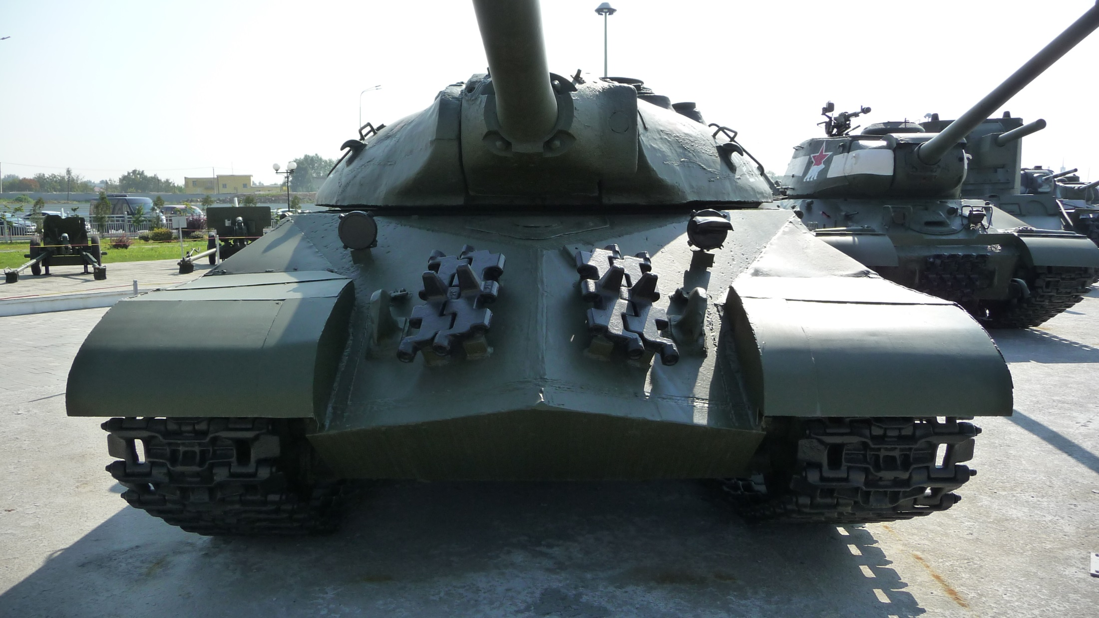

Slide 19
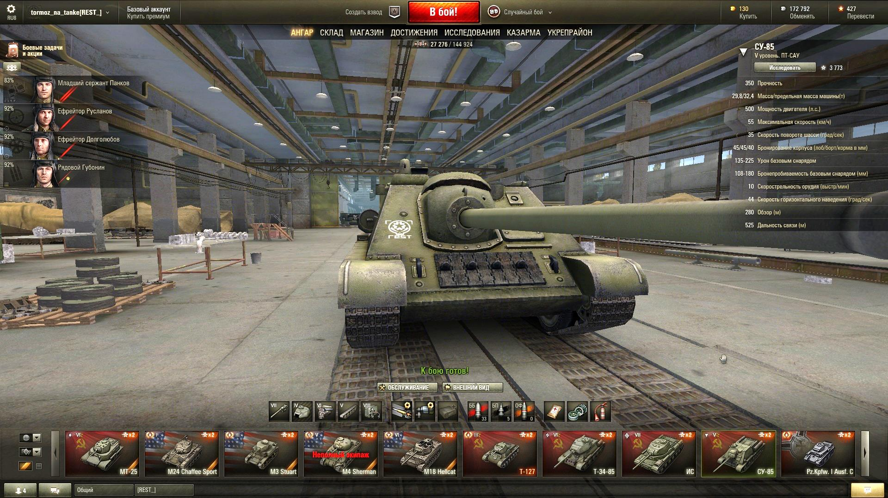

Slide 20
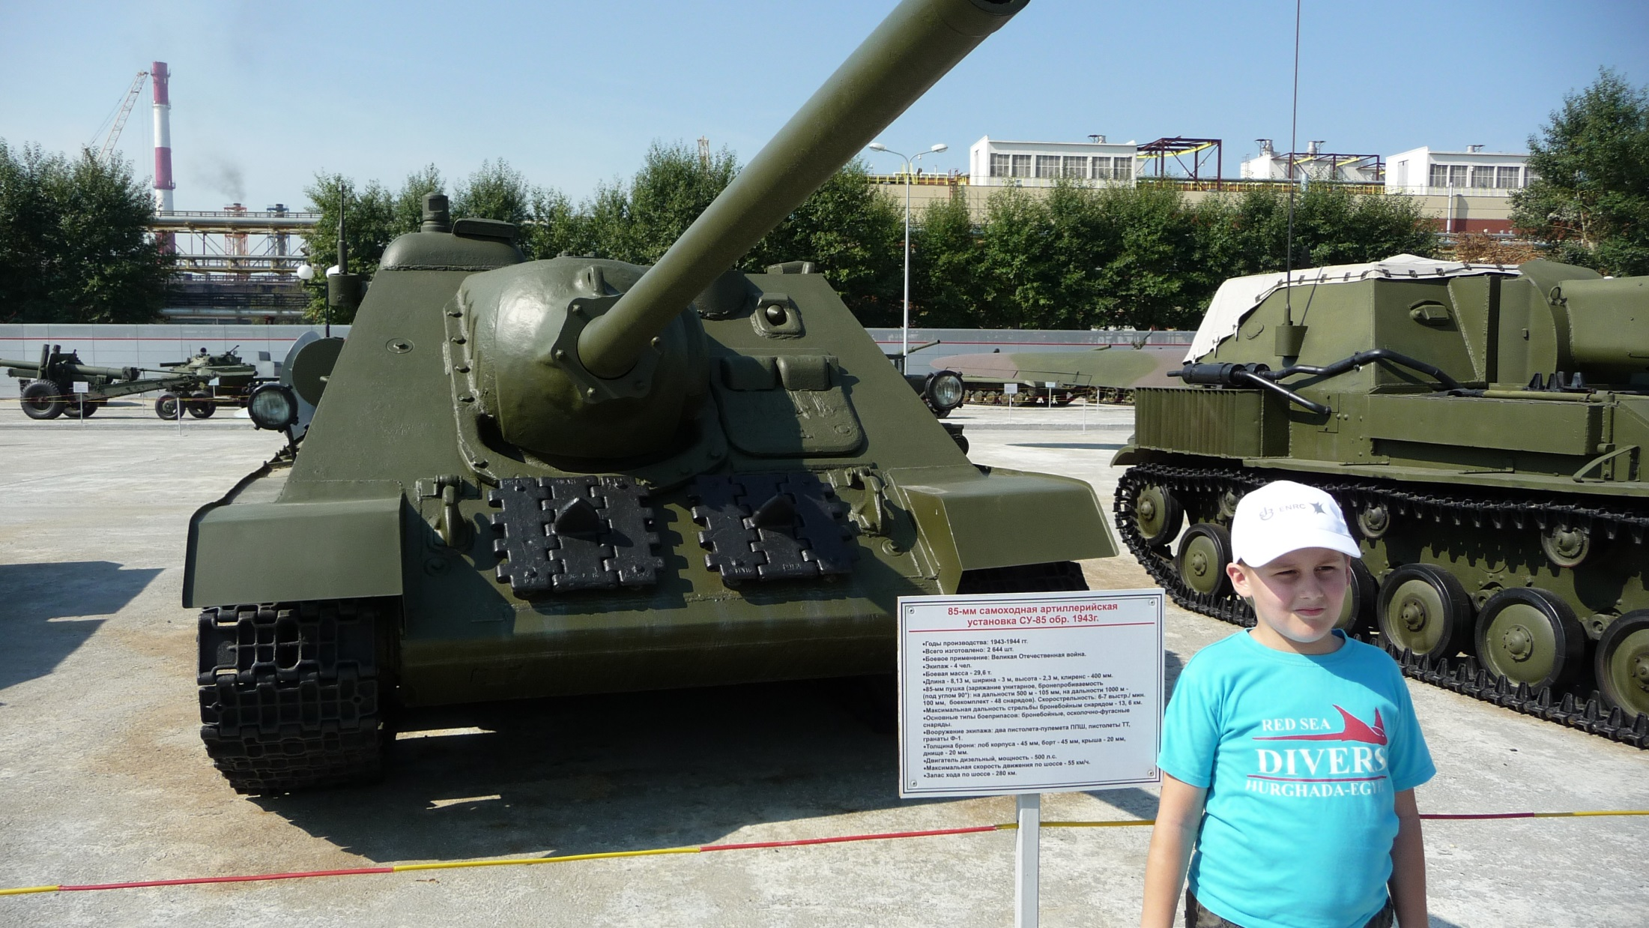

Slide 21
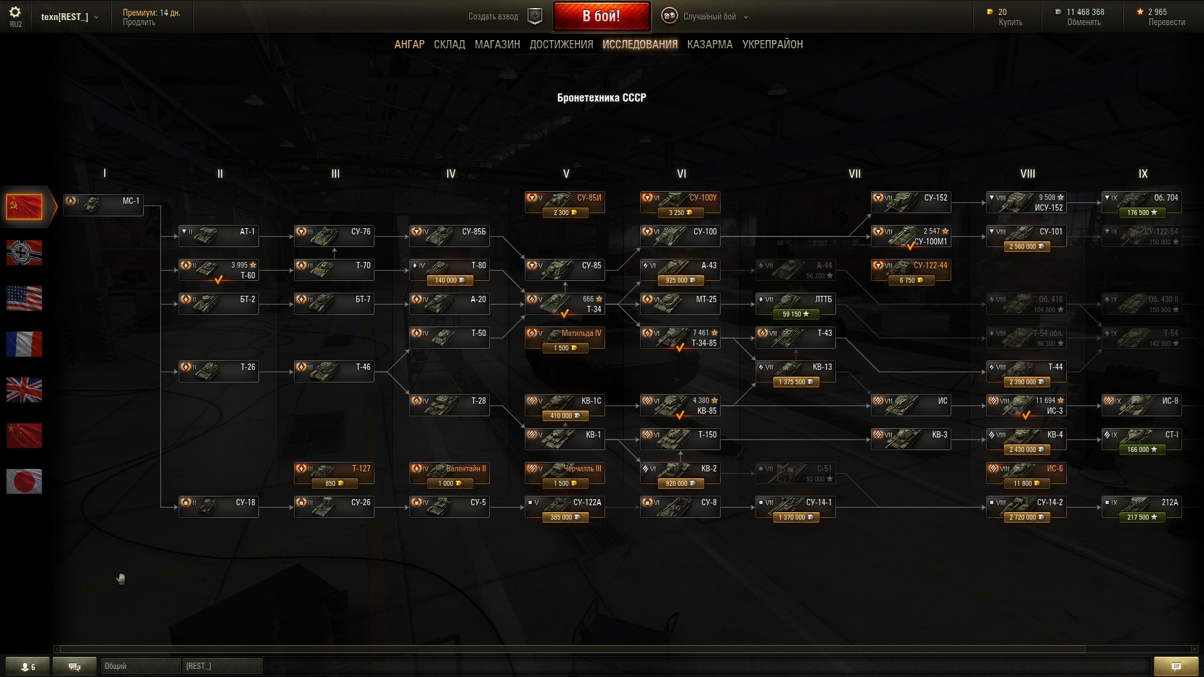

Slide 22
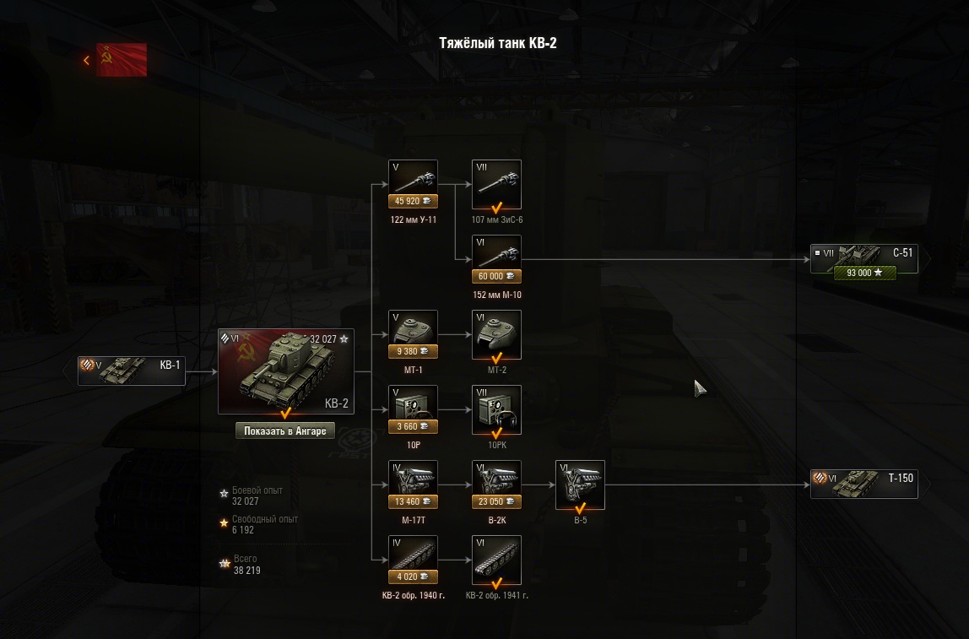

Slide 23
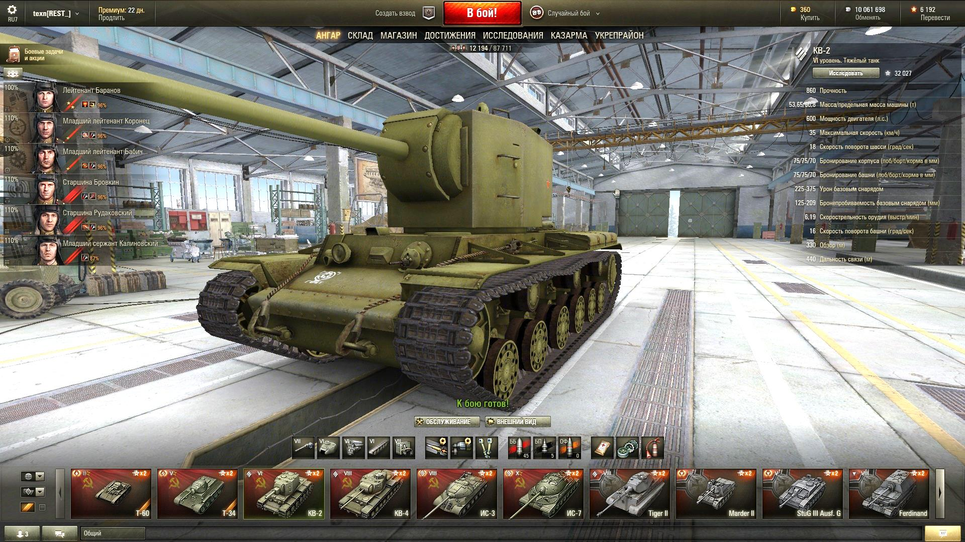

Slide 24
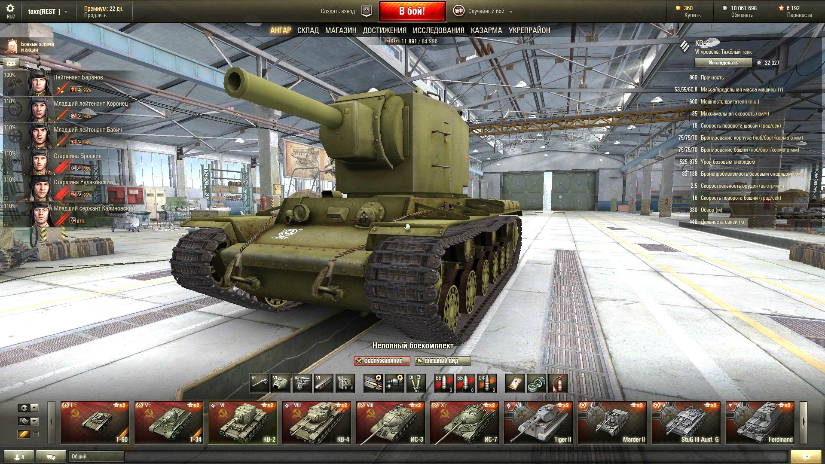

Slide 25
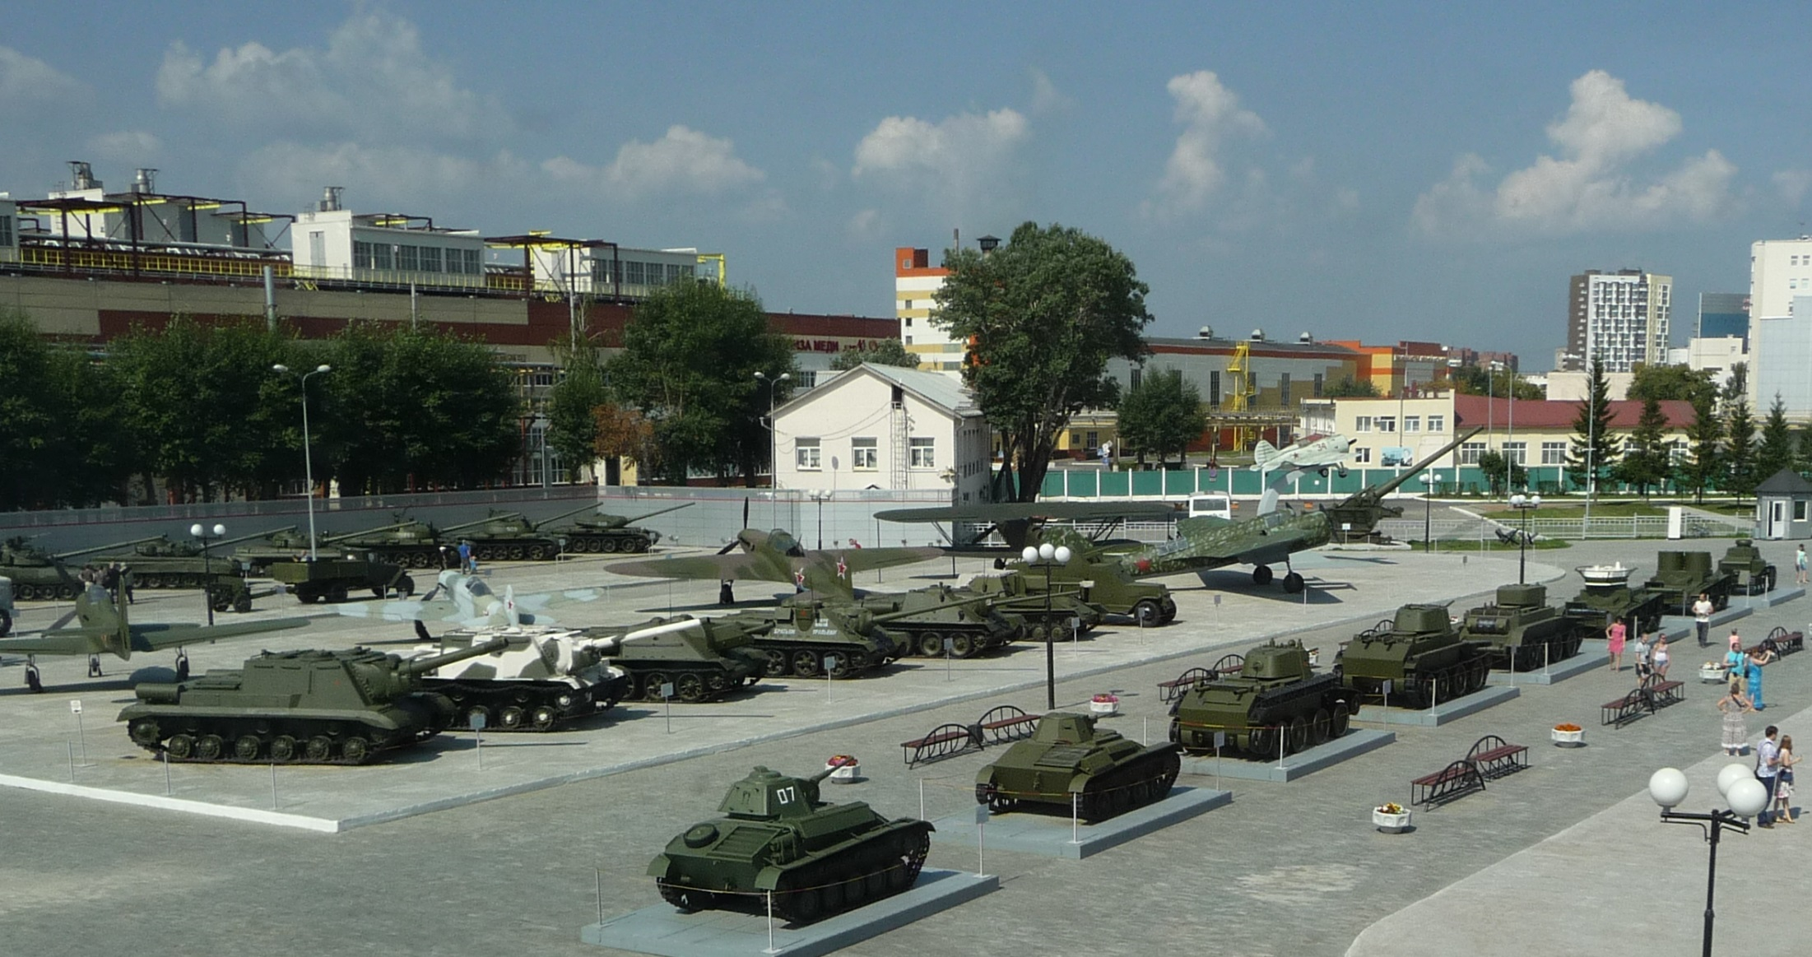
Танковый музей в г. Верхняя Пышма

Slide 26
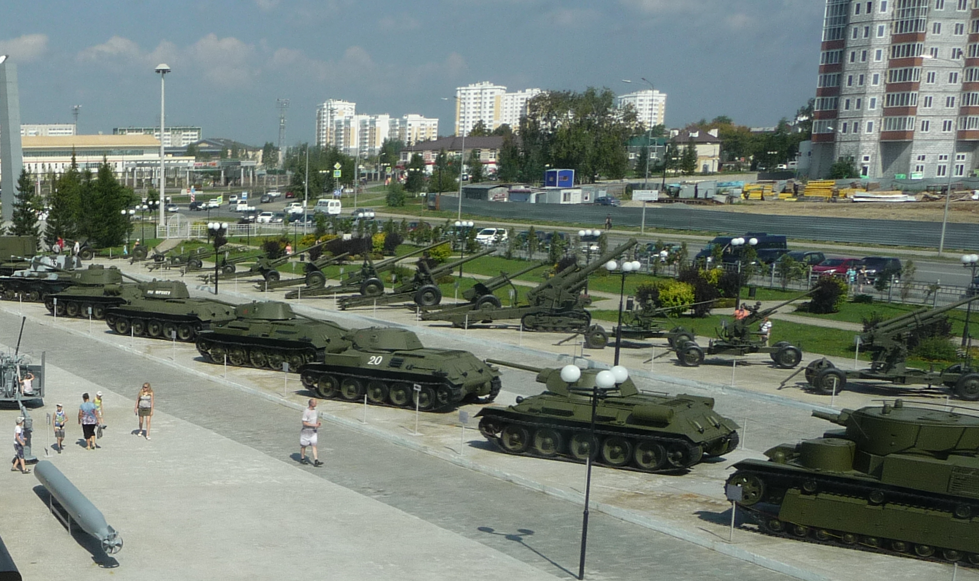

Slide 27
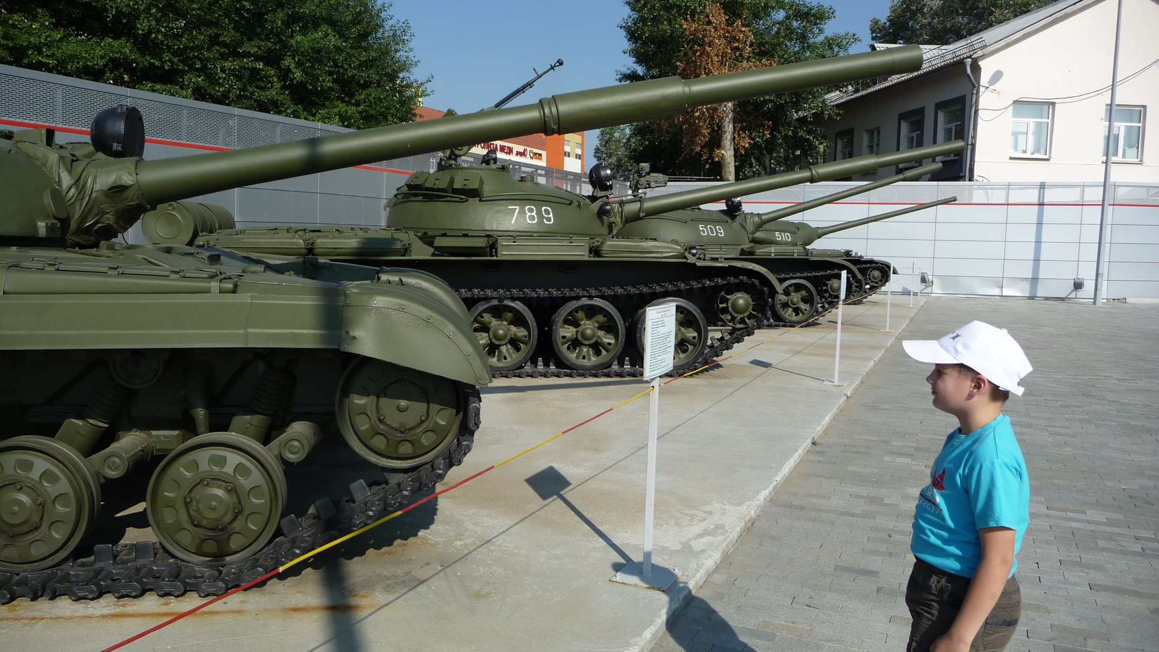

Slide 28
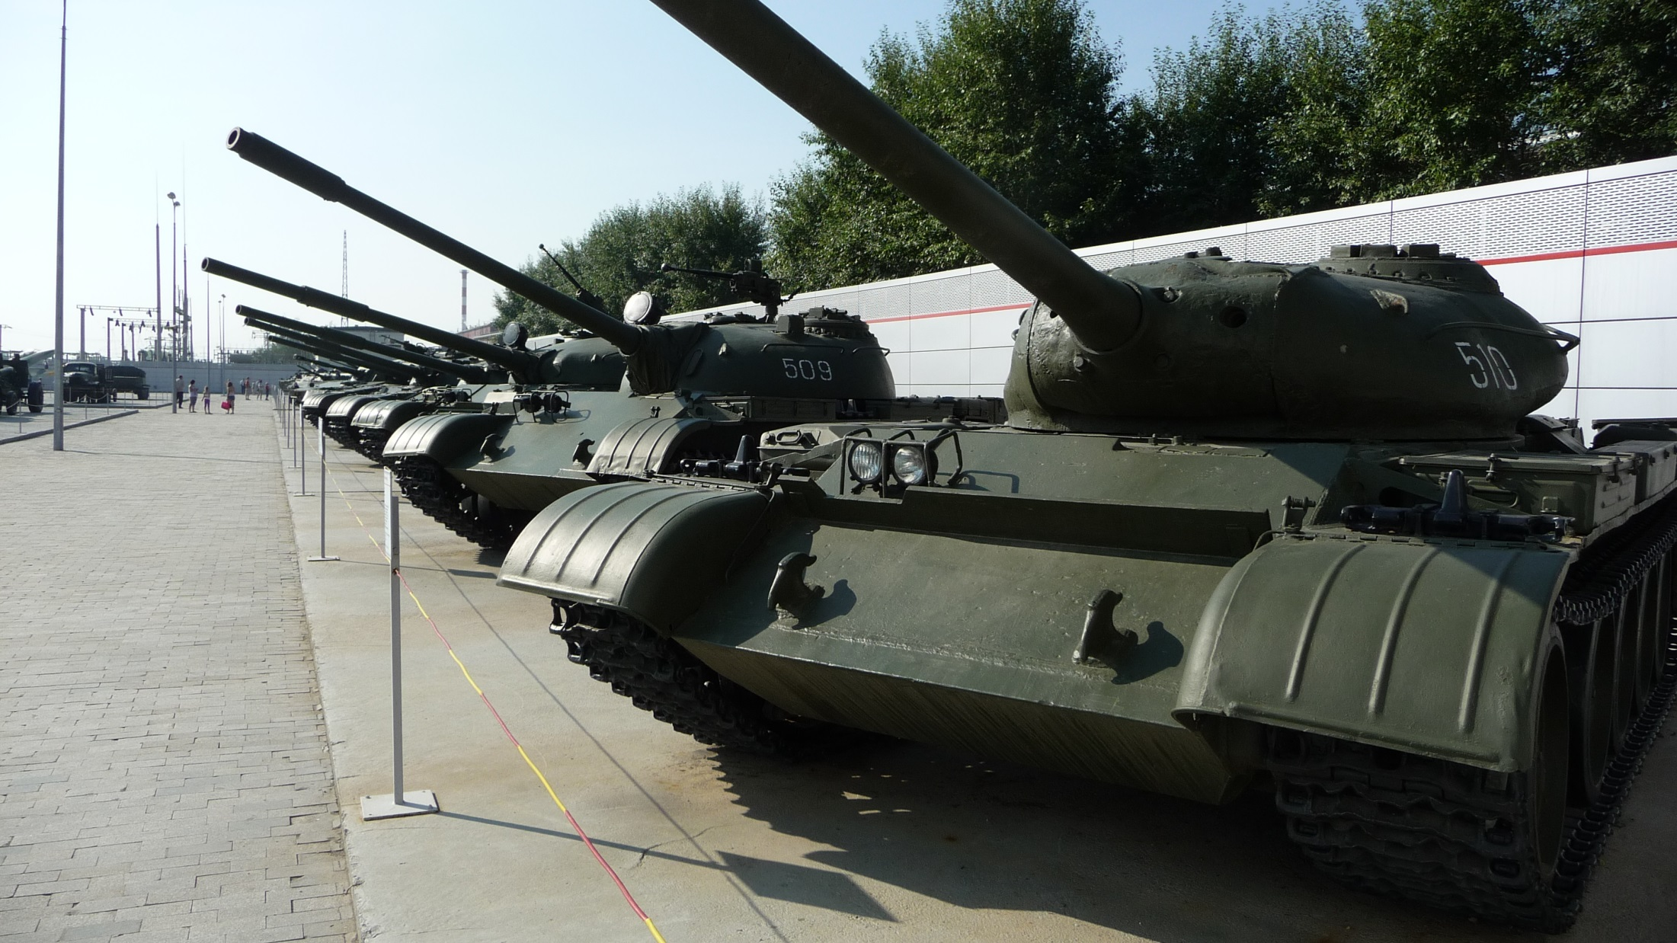

Slide 29
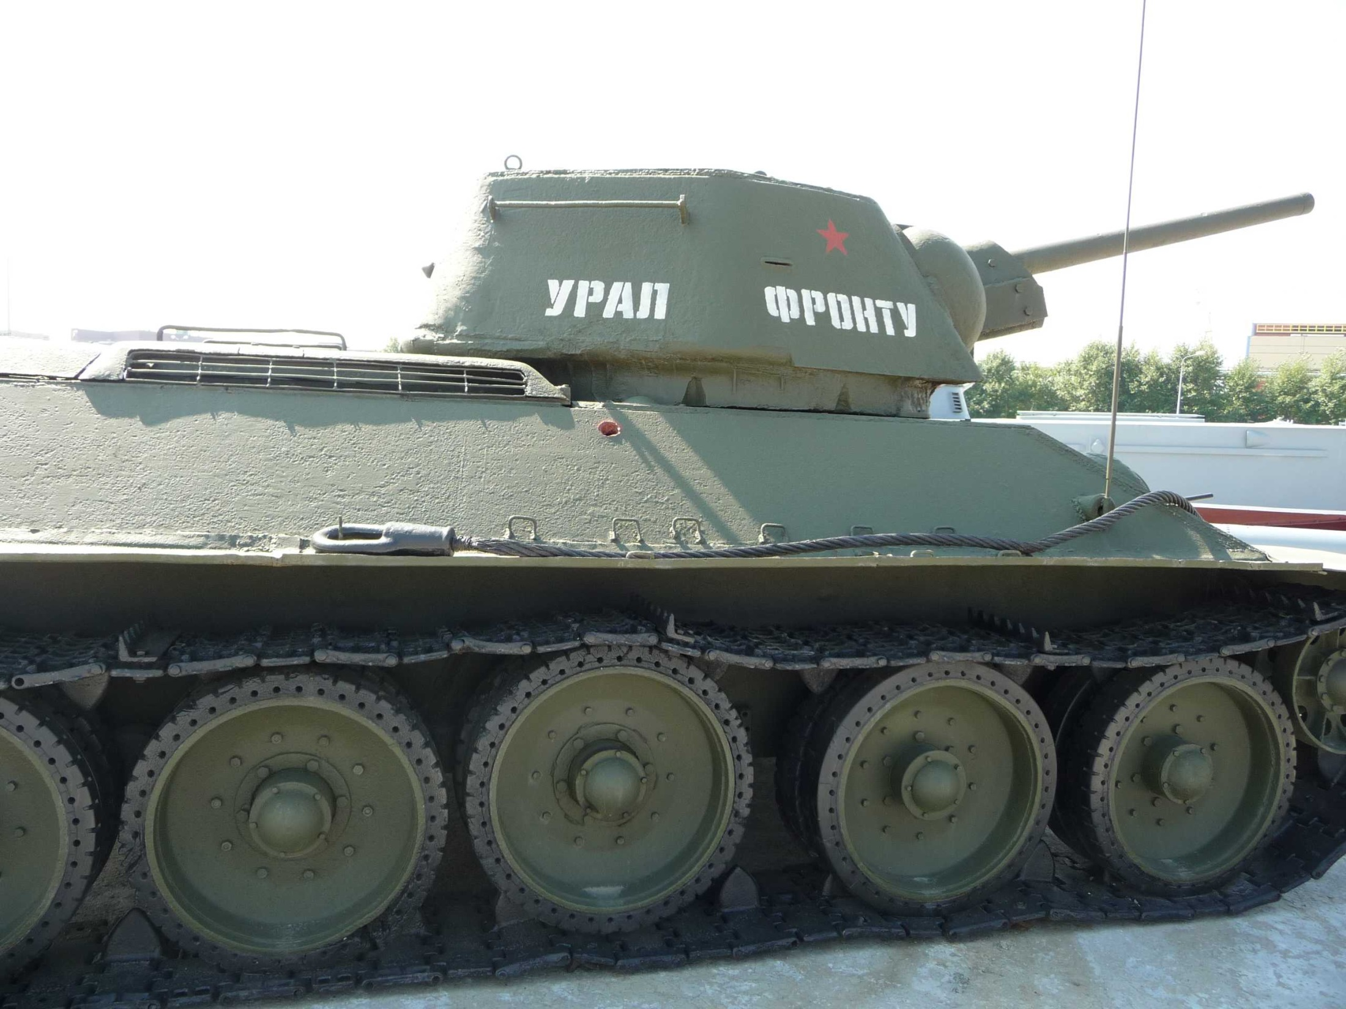

Slide 30
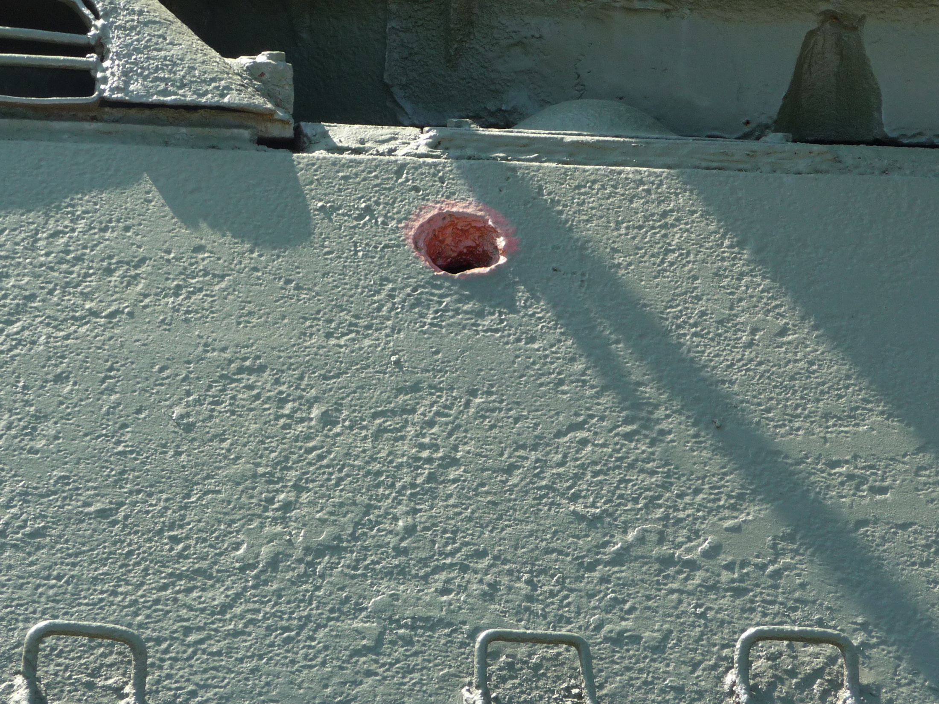

Slide 31
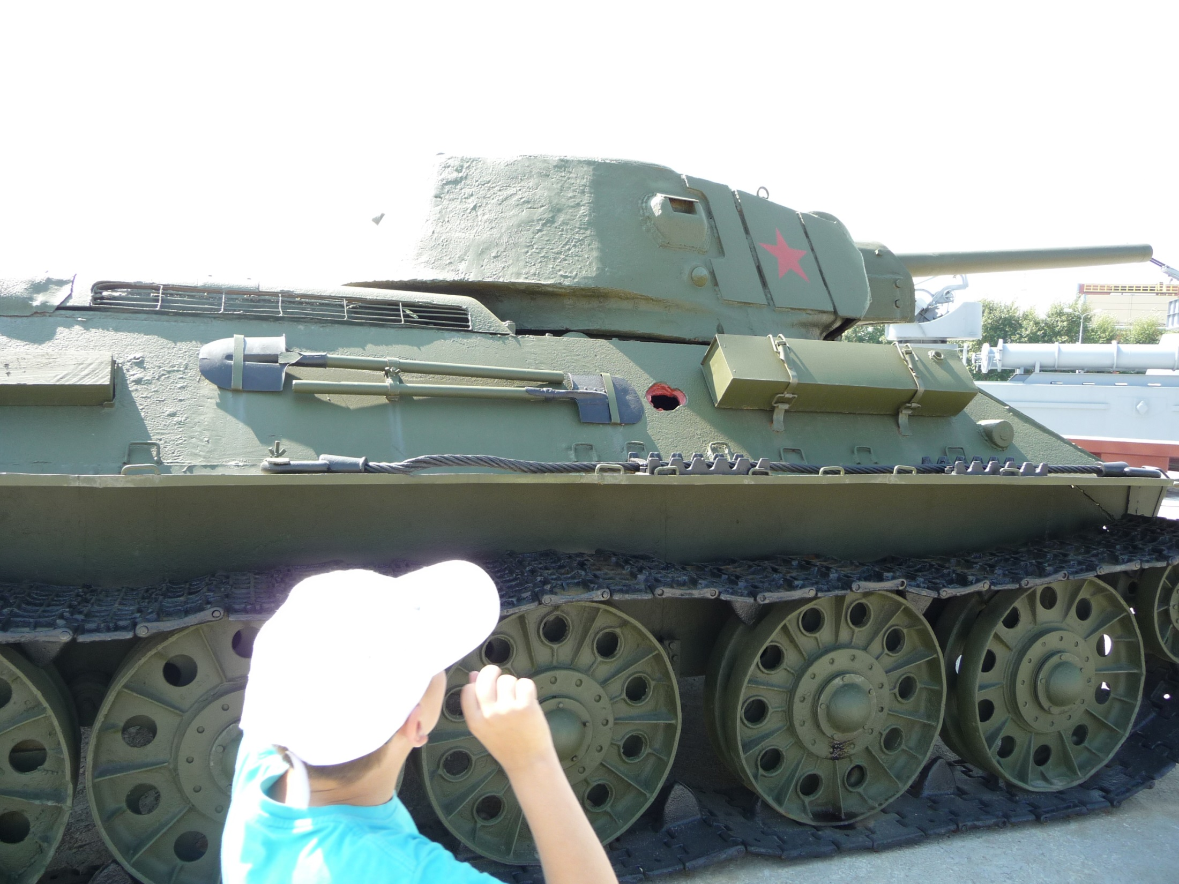

Slide 32
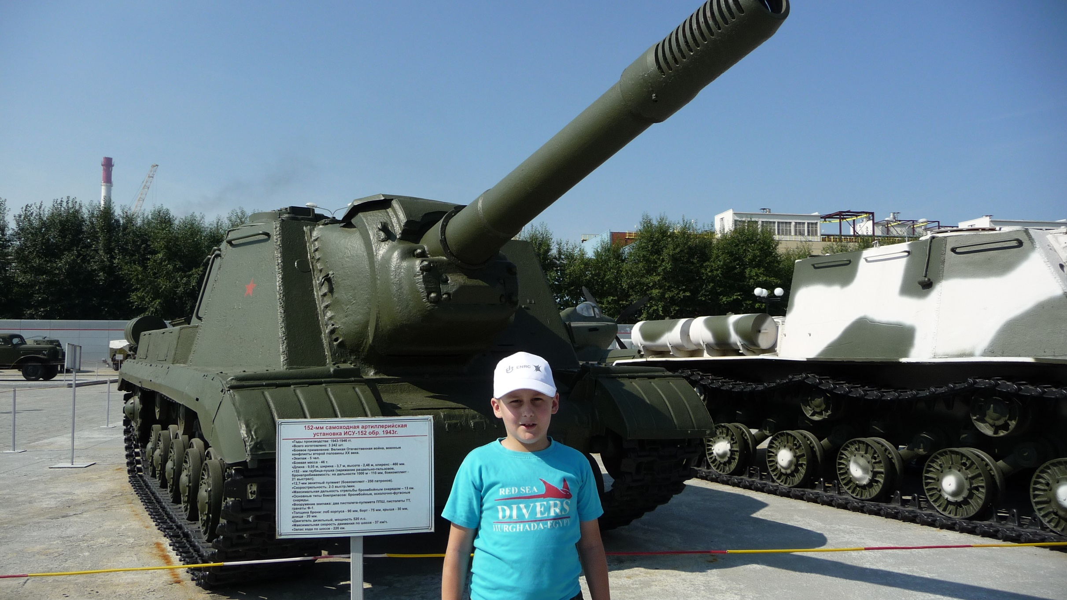

Slide 33
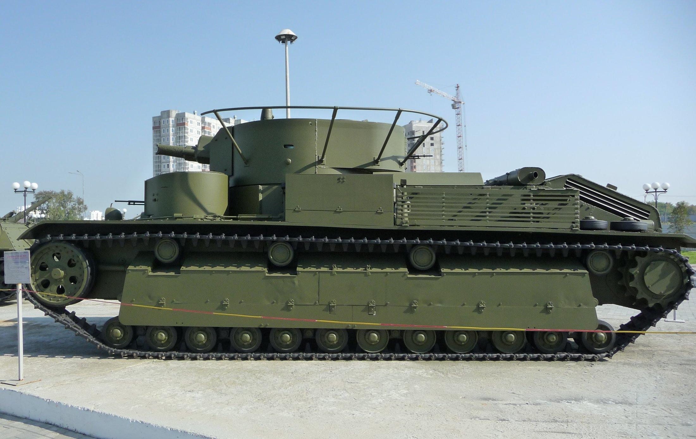

Slide 34
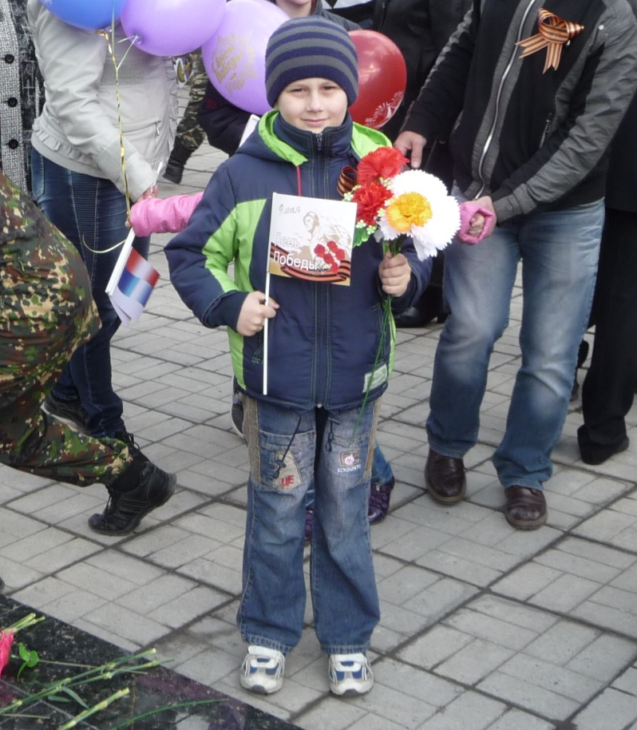

Slide 35
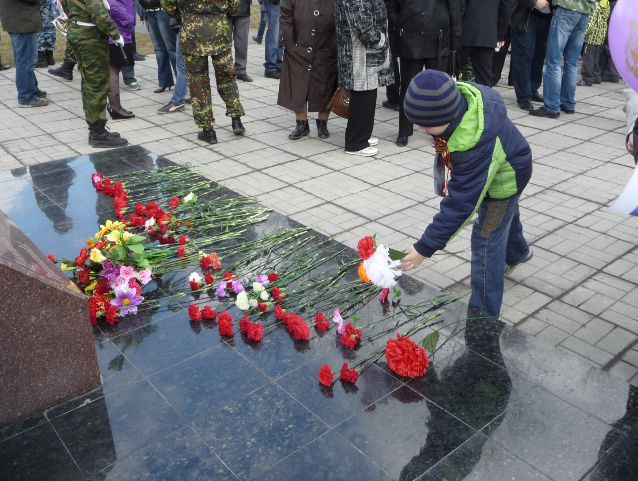

Slide 36
Спасибо за внимание!

